Slide 1
自古进谏知多少？
自古以来，很多谋臣良将，出于对国家尽责，对国君尽忠的赤诚之心，劝国君改正过失，冒死进谏，但大多因批龙鳞，逆圣听，而惨遭杀身之祸。
战国时期的屈原因向楚怀王进谏，提出治理国家的建议被奸臣嫉恨，遭放逐，最后投汨罗江而死。
商朝的比干：纣王不耐烦他提意见，剖腹挖心。
春秋时的伍子胥：建议吴王夫差杀掉勾践屡遭拒绝，引剑自刎，临终前要求把头颅挂在城门上，想亲眼看勾践东山再起。

Slide 2
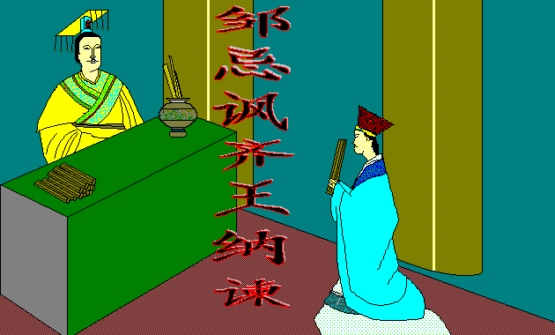
唐太宗曾说，以铜为镜，可以正衣冠；以史为镜，可以知兴亡；以人为镜，可以明得失。历代君主要成就一番霸业，身边没有几位敢进谏言的大臣是不成的；而劝谏能否奏效，一要看做君王的是否贤明，二要看谏者是否注意了进谏的艺术，使“良药”既“爽于口”，又“利于病”。
战国时齐威王非常幸运遇到了这样一位贤臣--——邹忌。

Slide 4
学习目标
1、读准字音，背诵课文，积累重点文言字词，疏通文意。
2 、理清思路，欣赏邹忌的讽谏艺术，分析邹忌的形象。
3、领悟以事喻理的委婉劝说方式在今天的现实意义。

Slide 5
《战国策》
战国末年和秦汉间人编集的一部重要的国别史著作，也是一部重要的历史散文总集。作者已不可考，最初有，《国策》、《国事》、《短长》等名称，经过汉代刘向整理编辑，始定为《战国策》。全书共33篇，分国别编辑。《战国策》分为东周、西周、秦、齐、楚、赵、魏、韩、燕、宋、卫、中山等12国国策。

Slide 6

男一号简历
邹忌，齐国的谋臣，历事桓公、威王、宣王三朝，以敢于进谏和善辩著称。据史载，一次邹忌听齐威王弹琴，他就藉谈论弹琴，阐述治国安民之道，齐威王听后，大为赞赏，封他为齐相。而当时的淳于髡 kūn不服，就用隐语向邹忌提出了关于修身、处世、安民、用贤、治国五个难题，邹忌都能对答如流。辩论结束后，淳于髡对他的仆人说，看来这个人破格重用的日子不会远了。时过一年，威王果然封邹忌为成侯。邹忌不仅是一个能言善辩的雄辩家，而且是一个有远见的政治家。

Slide 7

男二号简介
齐威王，是一个很有作为的君王，据史载，他继位之初，好为淫乐，不理政事，结果“百官荒废，诸侯并侵，国且危亡，在于旦暮”。齐威王爱隐语，谋士淳于髡 kūn 乃以隐语进谏曰：“国中有大鸟，止于王庭，三年不飞不鸣，王知此鸟何也?”齐威工听后顿悟曰：“此鸟不飞则已，一飞冲天；不鸣则已，一鸣惊人。”从此后，齐威王励精图治，修明政治，齐国大治。

Slide 8
用暗示，比喻之类的方法，委婉地规劝
题目啥意思啊！
邹 忌 讽 齐王 纳 谏
采纳、接受
臣对君、下级对上级直言规劝，使之改正错误

Slide 9
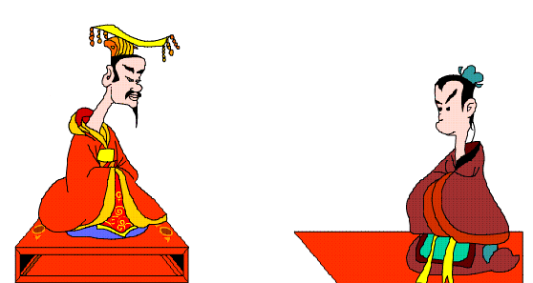
正音 听范读

Slide 10
昳 窥
间进 期年
谤讥
朝服衣冠
皆朝于齐
yì
kuī
你会读吗？
jiàn
jī
bàng jī
zhāo
cháo

Slide 11
读译互动
第一组朗读第一段，第二组翻译一段，第三组来纠错评价。
第二组朗读第二段，第三组翻译二段，第一组来纠错评价。
第三组朗读第三段，第一组翻译三段，第二组来纠错评价。

Slide 12
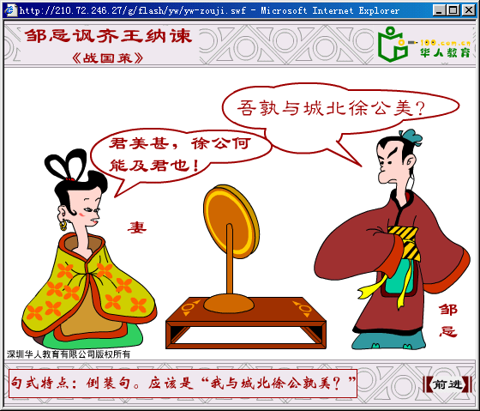
长，这里指身高
“有”通“又”，链接整数和零数
邹忌修八尺有余，而形
貌昳丽。朝服衣冠，窥
镜，谓其妻曰:“我孰与
城北徐公美？”其妻曰：“君美甚，徐公何能及公也！”
邹忌身高八尺多，形体容貌光艳美丽。一天早晨，邹忌穿戴
好衣帽，照着镜子，对他的妻说：“我同城北的徐公比，
谁漂亮？”他的妻子说：“您漂亮极了，徐公哪里比得上您呢？
早晨
形体容貌
表并列
穿戴
谁，哪一个
对---说
极、很
比得上。赶得上

Slide 13
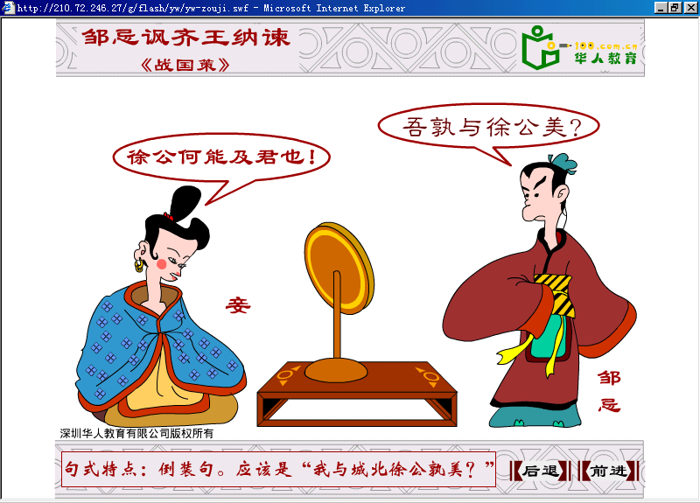
城北的徐公，是齐国的美男子。邹忌不相信自己会比徐公漂亮，就又问他的妾：“我同徐公比，谁漂亮？”妾说：“徐公怎么能比得上您呢？
城北徐公，齐国之
美丽者也。忌不自
信，而复问其妾曰：
“吾孰与徐公美？”妾曰：“徐公何能及君也？”
不相信自己，动宾倒置
连词，表顺承
又，再
我与徐公孰美？孰与：用于比较性的选择问句中

Slide 14
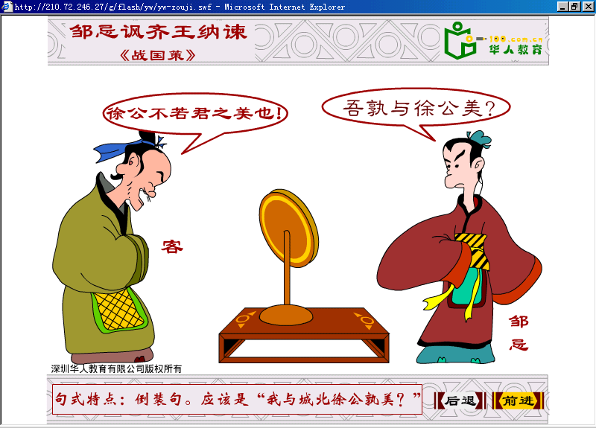
明天
第二天，有客人从外面来，邹忌同他
坐着闲聊，邹忌又问他：”我同徐公
比，谁漂亮？“客人说：”徐公不如您漂亮。“
旦日，客从外来，
与坐谈，问之：”吾
与徐公孰美？“客曰：
”徐公不若君之美也。“
介词，跟，同
与（之）坐谈
如，比得上

Slide 15
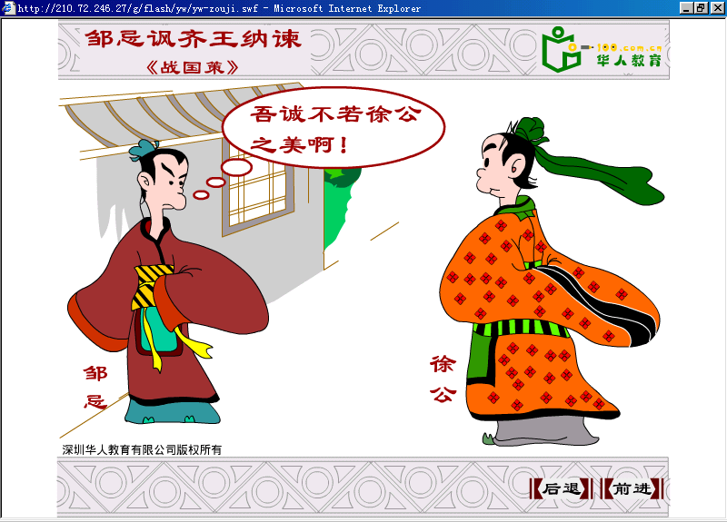
第二天
又过了一天，徐公来了，邹忌仔细地看他，自己觉得不如徐公漂亮。
明日，徐公来，
孰视之，自以
为不如；
同”熟“仔细
他，指徐公
认为
自以为不如（其美）

Slide 16
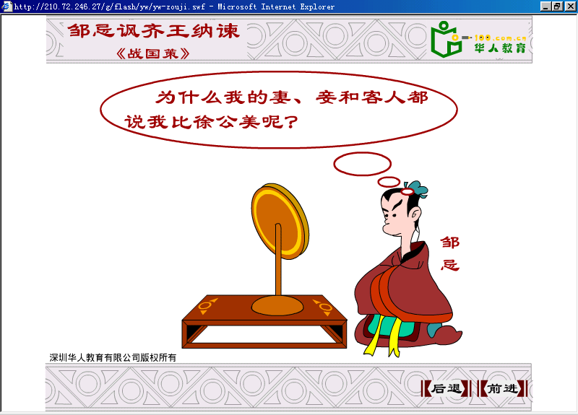
再照镜子看看自己，觉得自己远远不如徐公漂亮。晚上躺着想这件事，说：”我的妻子认为我漂亮，是偏爱我；妾认为我漂亮，是害怕我；客人认为我漂亮，是想有求于我。“
表修饰
窥镜而自视，又弗如远甚。
暮寝而思之，曰：“吾妻之美
我者，私我也；妾之美我
者，畏我也；客之美我者，
欲有求于我也。”
这件事，指妻、妾、客说自己比徐公美这件事
指躺着
用在主谓之间，取消句子的独立性
形容词的意动用法以---为美
偏爱
想要
介词，向，对

Slide 17
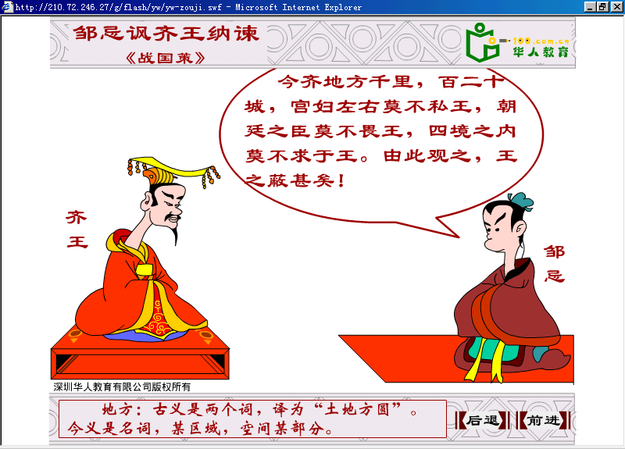
朝廷
拜见
于是邹忌上朝拜见齐威王，说：“我确实知道自己不如徐公漂亮。可是我妻子偏爱我，我的妾害怕我，我的客人想有求于我，他们都认为我比徐公漂亮。如今齐国有方圆千里的疆土，一百二十座城池。宫中的妃子、近臣没有谁不偏爱您，朝中的大臣没有谁不害怕您，全国范围内的人没有谁不有求于您。由此看来，大王您受蒙蔽很深啦！”
于是入朝见威王曰：
“臣诚知不如徐公美，
臣之妻私臣，臣之妾畏
臣，臣之 客欲有求于臣
，皆以美于徐公。今齐
地方千里，百二十城,宫妇左右，莫不私王;朝廷之臣，莫不畏
王；四境之内，莫不有求于王。由此观之，王之蔽甚矣！”
实在，确实
认为
比
土地疆土
方圆
近侍，近臣
极点

Slide 18
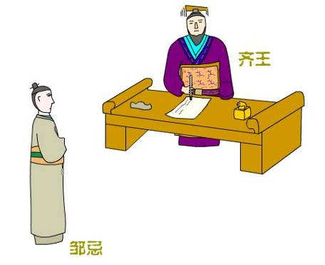
好，对
于是，就
齐威王说：“好！”就下了命令：“大小官吏百姓能够当面指责我的过错的，受上等奖赏；书面劝谏我的，受中等奖赏；能在公共场所批评议论我的过失，并能传到我耳朵里的，得下等奖赏。
王曰：“善。”乃下令：
“群臣吏民，能面刺寡人
之过者，受上赏；上书谏
寡人者，受中赏；能谤讥
于市朝，闻寡人之耳者，
受下赏。”
指宫廷大官
指地方小官
名词作状语，当面
指责
指责别人的过错
讽刺
使---听到

Slide 19
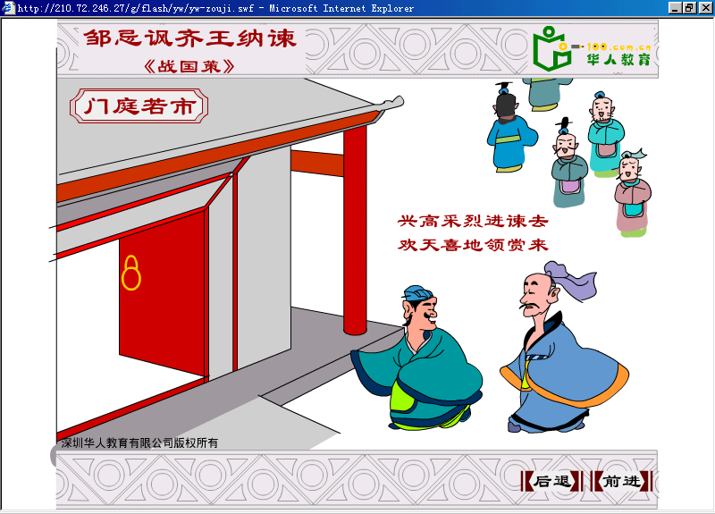
刚、才
令初下，群臣进谏，门庭若
市。数月之后，时时而间进。
期年之后，虽欲言，无可进者。
王宫门前，庭院里人多得像集市一样
不时，有时候
间或、偶尔
满一年
即使
命令刚下达，许多大臣都来进谏，宫门前庭院内人多得像集市
一样；几个月以后，还不时地有人偶然来进谏；满一年以后，即使
有人想进谏，也没有什么可说的了。

Slide 20
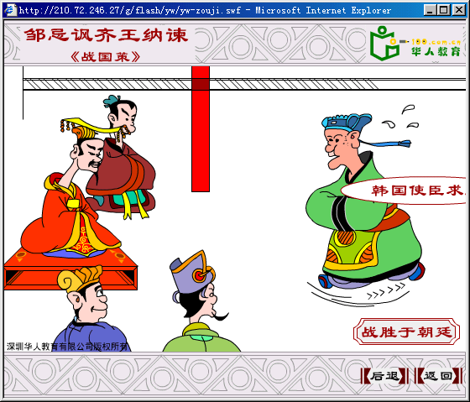
听说
这件事
燕、赵、韩、魏闻之，
皆朝于齐。此所谓战胜于
朝廷。
动词朝见
介词，到
介词，在
燕、赵、韩、魏等国听说了这件事，都到齐国来朝见齐王。
这就是所谓(不靠战争)在朝廷上战胜别国。

Slide 21
文言文“五”字翻译法
留
燕、赵、韩、魏闻之
燕、赵、韩、魏等国听说了这件事
补
()与()坐谈
邹忌同他坐着闲聊
调
忌不自信
邹忌不相信自己
我的妻子认为我漂亮
之：结构助词,用在主谓之间，取消句子的独立性,无实义 ，不译。
删
吾妻之美我者
换
能面刺寡人之过者
能够当面指责我的过错的

Slide 22
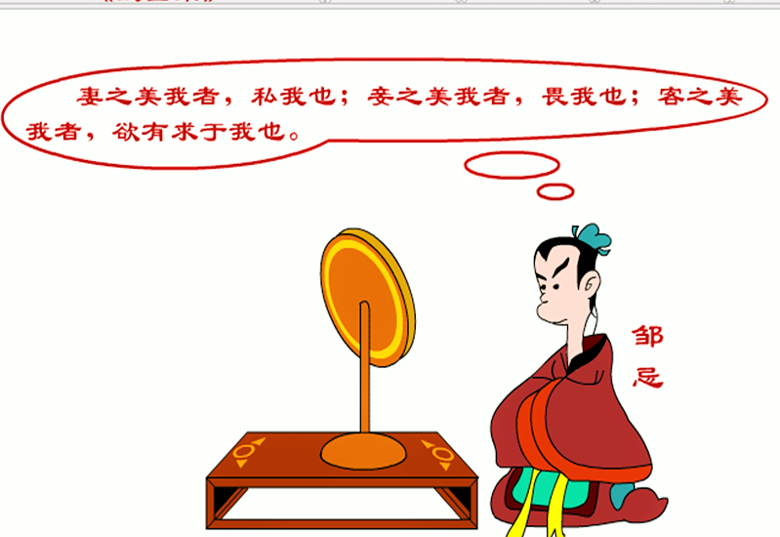
情节梳理
邹忌比美
(三问三答)
臣之妻→私我
臣之妾→畏我
( 三 思 )
臣之客→求我
妻：君美甚，徐公何能及君也？
妾：徐公何能及君也？
客：徐公不若君之美也。

Slide 23
威王受蔽
妻
私
宫妇左右
三比
畏
妾
朝廷之臣
求
客
四境之内

Slide 24
威王除蔽
面刺→上赏
门庭若市
三令
三变
时时而间进
上书→中赏
谤讥→下赏
无可进者

Slide 25
赵国使臣求见
燕国使臣求见
魏国使臣求见
除蔽结果:
四海朝齐→战胜于朝廷

Slide 26
看图片思考：
邹忌的妻、妾、客回答他的问题时感情和语气相同么？为什么？

Slide 27

其妻
“君美甚，徐公何能及君也！”
妾
“徐公何能及君也！”
客
“徐公不若君之美。”
感情色彩是由衷的赞美，口气易毋庸置疑。
感情色彩是讨好，口气有点勉强。
感情色彩是礼貌、尊重，口气有点客气。
妻→私：偏爱赞扬
妾→畏：卑微畏怯
客→有求：逢迎敷衍

Slide 28
分角色朗读
请几位同学分别扮演邹忌、妻、妾、客人。再找一位同学读旁白。
要求：把握不同人物的身份，读出每个人物的性格。

Slide 29
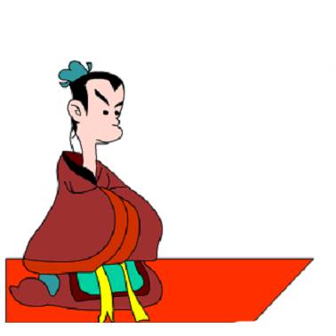
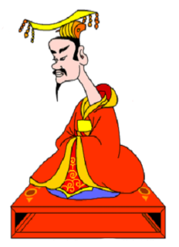


邹忌用自己的事情设喻，讽谏齐王，用了类比推理方法，说说邹忌讽谏怎样把家事、国事进行类比的？
类比
说理
妻私臣
宫妇左右，莫不私王
妾畏臣
朝廷之臣，莫不畏王
皆以美于徐公
王之蔽甚矣
客求臣
四境之内，莫不求王
（生活小事）
（国家大事）
以小见大
以为人处世之小，见治国安邦之大
家事喻国事
矣甚蔽之王
设喻

Slide 30

邹忌的讽谏为什么能成功
多谋忠臣 贤明君主
头脑冷静 虚心纳谏
勇于进谏 闻过则改
自知之明 说 听 明智果断
善于分析 兴利除弊
邹 忌 齐威王
善

Slide 31
本文通过邹忌自己家庭亲友间的事情和切身感受，讽劝齐王纳谏除蔽，从而说明国君必须广开言路，采纳各方面的批评建议，兴利除弊，才可以兴国。

Slide 32

邹忌进谏的方式对我们今天的人际交往有什么启示？
A、一个人在受蒙蔽的情况下，是不能正确认识自己和客观事物的。
B、一个人，即使是普通公民，也应当积极向有关部门或上级领导指出意见和合理化建议，所谓“国家兴亡，匹夫有责”。
C、提出批评建议时，要考虑方式方法，选择恰当的语言、语气，抓住恰当的时机，便于别人采纳， 提高建议效果。
D、作为领导者，应保持清醒的头脑，防止被表面现象迷惑，要广泛听取批评意见，及时发现和纠正自己的缺点错误。

Slide 33
这些词语不好掌握啊！我们来简单分类吧！
一、一词多义。
朝见，朝拜
皆朝于齐
于是入朝见威王
朝廷
朝
朝服衣冠
早晨
我孰与城北徐公美
孰视之，自以为不如
谁
孰
通“熟”，仔细

Slide 34
二、古今异义
1.尺：古：约合现在的23.1厘米
今：约33.3厘米。
2.窥：古：照
今：偷偷地看
3.寝：古：躺而不睡
今：睡觉
4.地方：古：土地方圆
今：地点、处所
5.谤讥：古：指责,劝谏,中性词
今：诽谤,讥讽,贬义词

Slide 35
三、词类活用
A、名作状：[朝]服衣冠 （在早晨）
[暮]寝而思之 （在晚上）
[面]刺 （当面）
B、名作动：
朝服衣冠：穿戴
C、形容词意动用法：美我者:以……为美
D、使动用法:闻寡人之耳者：使……听到
四、特殊句式
1.我孰与城北徐公美： 孰：谁，哪个
孰与：相当于“与……孰” “……与 ……相比，谁更……”

Slide 36
2.判断句
城北徐公,齐国之美丽者也.
吾妻之美我者,私我也;妾之美我者,畏我也;客之美我者,欲有求于我也.
3.宾语前置: 忌不自信（不信自）
4.状语后置：战胜于朝廷。（于朝廷战胜）
5.被动句： 王之蔽甚矣（被蒙蔽）
6.省略句： 与坐谈（邹忌与之座谈）
五、通假字
1.孰视之：孰:通“熟”,仔细

Slide 37
作业布置：
课下向你们的班主任提一条合理化建议，既让班主任高兴且又能采纳你的建议，看谁提的最好。

